Slide 1

종합설계프로젝트 중간 발표 PPT
- 시즈닝(Seasoning) 보틀 & 바 -
IT응용시스템공학과 1604011 박 연주
IT응용시스템공학과 1694021 송 민주

Slide 2
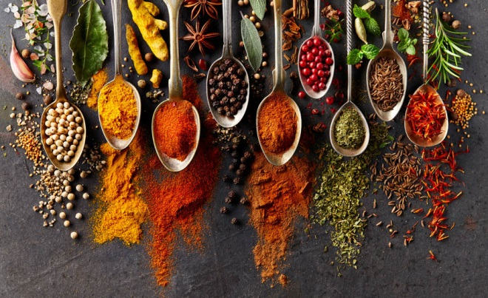
Index
01 서론
프로젝트 추진 배경
02 본론
개발 목표
구상&구현
제품 기능
사용 자원
03 결론
개발 일정
추후 계획

Slide 3
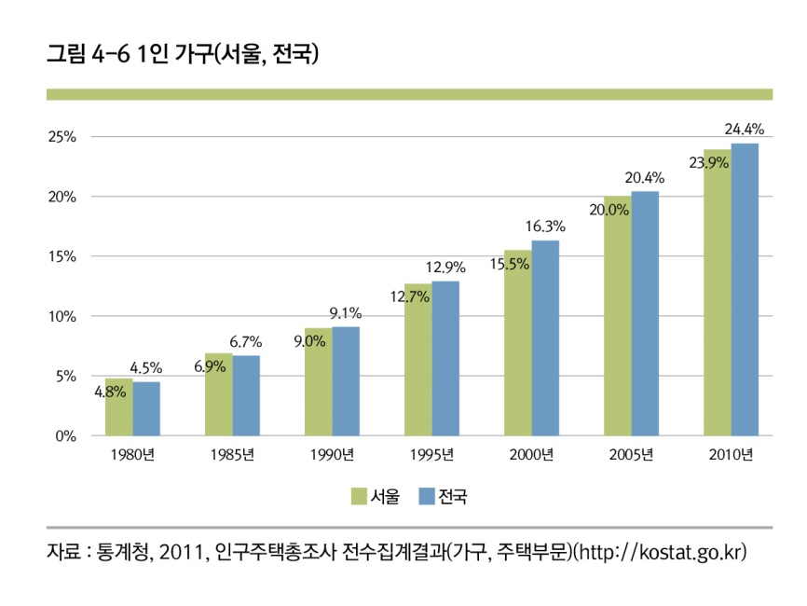
01. 서론
(1) 프로젝트 추진 배경
최근 구성인원수가 적은 핵가족의 가구 수가 증가 중
→ 즉, 대가족에서 핵가족으로의 변화
‘자신’보다 ‘가족’중심의 사고방식
↓
‘자신’중심의 사고방식으로의 변화
→ 자신의 건강에 더 많은 관심을 갖게 됨

Slide 4
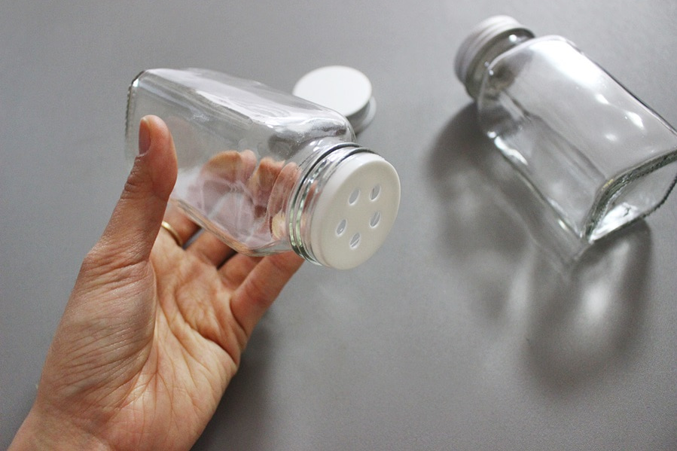
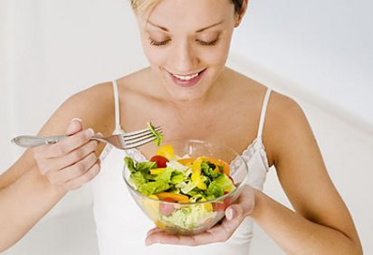

01. 서론
(1) 프로젝트 추진 배경
1인 가구의 생필품 관리 소홀
건강한 식습관 추구
조미료 부족 or 유통기한 초과
염분량 등 최소화 추구
조미료 관리의 필요성
조미료 관리의 필요성

Slide 5
02. 본론
(1) 개발 목표
당신의‘조미료’에 대해 알려주는 조미료 진열대(Bar)
★ 각기 다른 크기의 조미료 통 구별
★ 직전 요리에 사용된 조미료 계량
★ 통에 남은 조미료 양 계산 및 저장
★ 조미료를 사용하는 양 측정
★ 한 달 간 사용한 조미료 양 총합 및 분석
- 평균 사용량 및 권장 사용량 비교(WHO 기준 사용 예정)
(+ 향신료의 종류 구별)

Slide 6

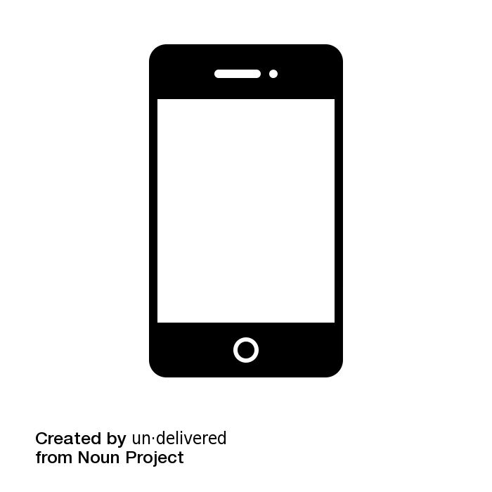

02. 본론
(2) 제품 기능
하드웨어 &백엔드
어플리케이션
3D 모델링 & 프린팅
아두이노 코딩(C언어)
센서 연결 및 센싱 가공
ThingSpeak + IFTTT 서비스 연동(+)
안드로이드 스튜디오 코딩(Java)
편의성 증대 및 관리 용이
ThingSpeak + IFTTT 서비스 연동(+)
원하는 모양의 진열대 모델링&프린팅

Slide 7
02. 본론
(2) 제품 기능
사용한 조미료 자동 계량 기능
- 정밀한 무게 센서를 이용해 조미료통을 꺼내 사용한 조미료의 종류 및 양 측정
조미료 구분 기능
3D모델링과 프린팅을 통해 각기 다른 크기의 맞춤 제작 통과 ‘해당’ 통만이 들어갈 수 있는 홈의 크기를 가진 진열대 구현
적외선 센서를 이용해 통이 진열대에 진열되었는지 확인
조도 센서를 이용해 맞는 크기의 통이 진열되었는지 확인
한 달 간 사용한 조미료 총량 분석 및 평가 기능
ThingSpeak를 이용해 사용한 조미료 양의 데이터를 저장, 누적, 분석, 비교
스마트폰 어플리케이션
- 어플을 통해 데이터(사용 조미료 양, 부족한 조미료의 종류 등) 편리한 조회 가능

Slide 8
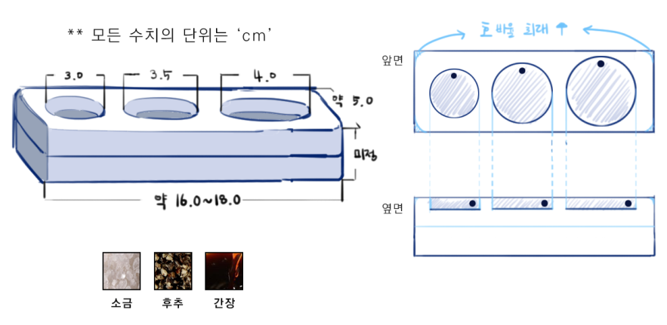
02. 본론
(3) 구상 & 구현 - 구상도

Slide 9
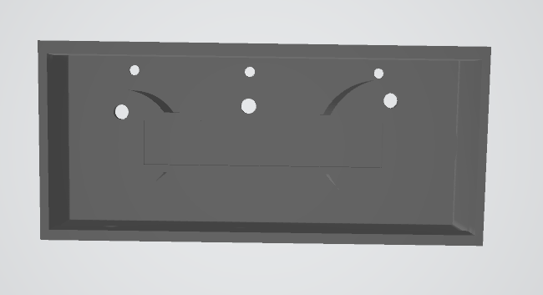
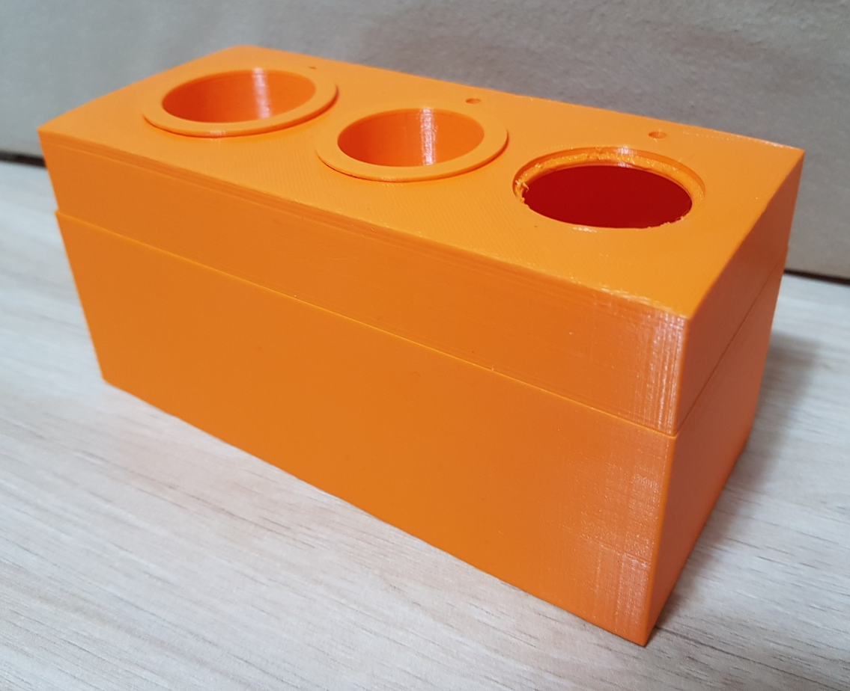
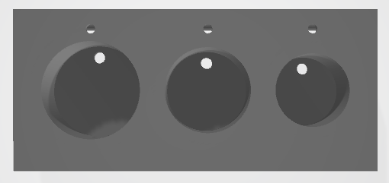
02. 본론
(3) 구상 & 구현 – 모델링&프린팅

Slide 10
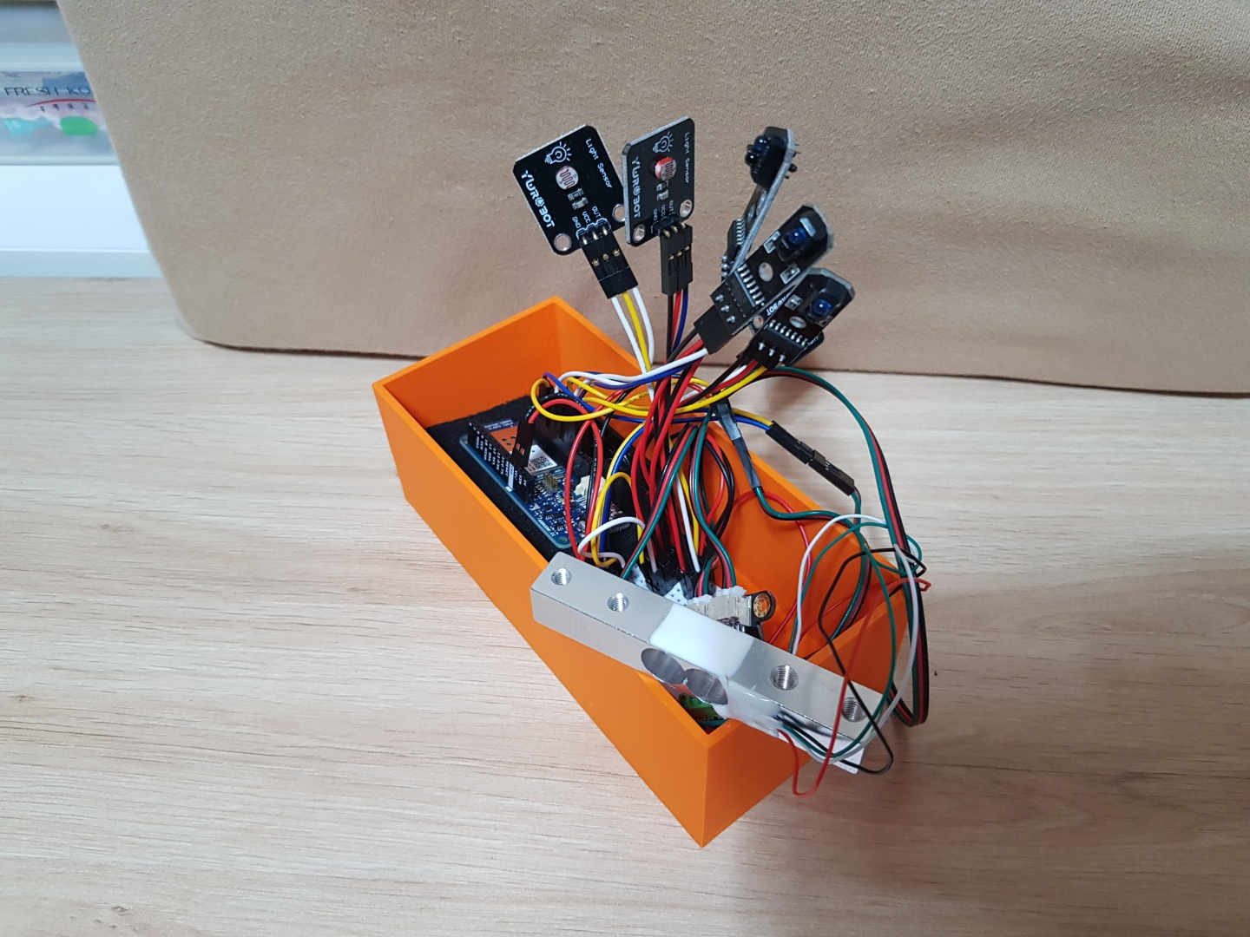
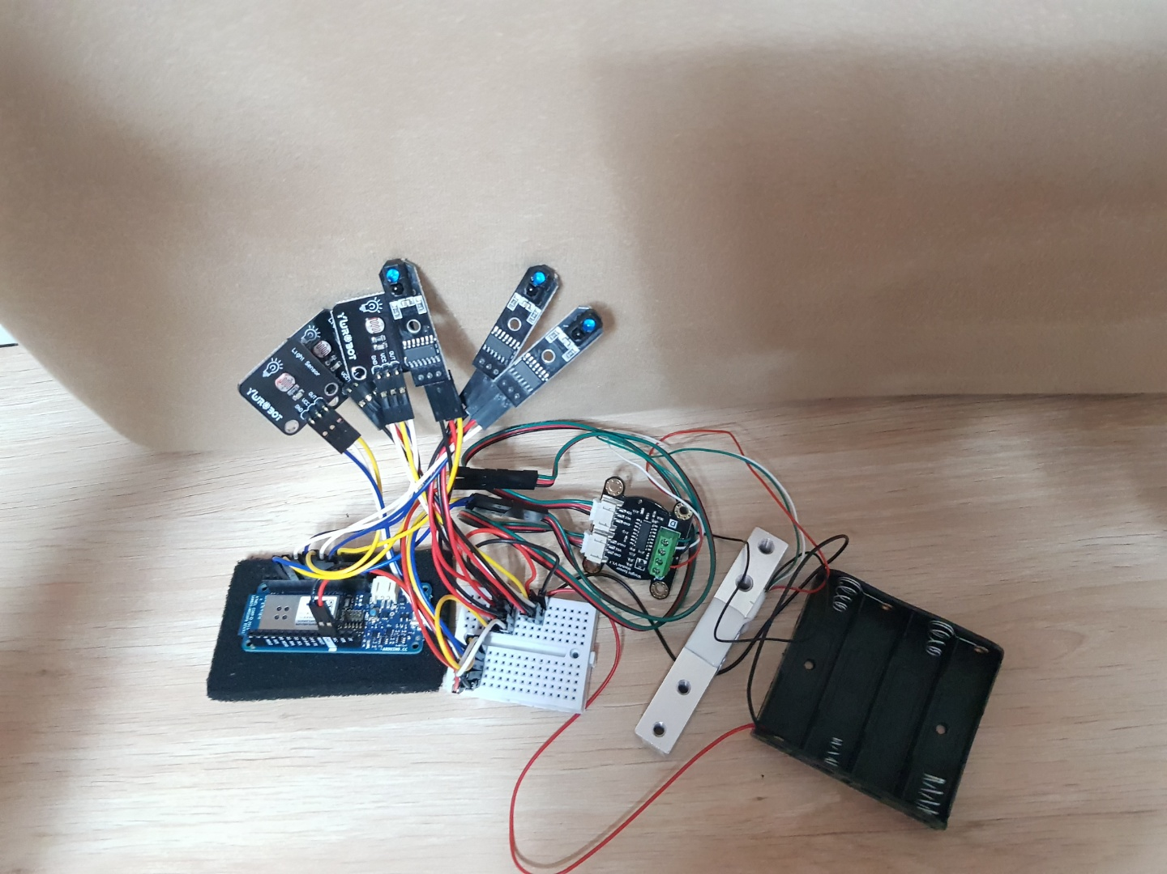
02. 본론
(3) 구상 & 구현 – 아두이노

Slide 11
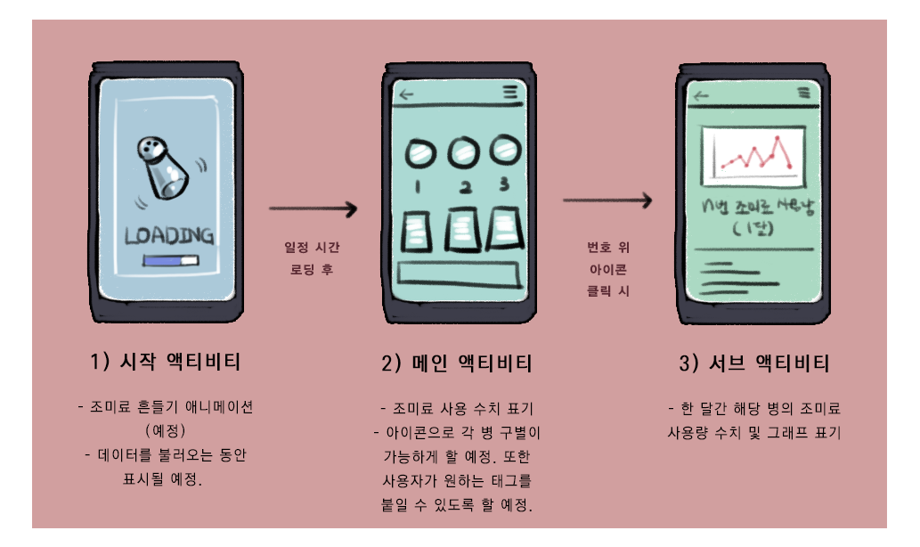
02. 본론
(3) 구상 & 구현 – 어플 구상도

Slide 12
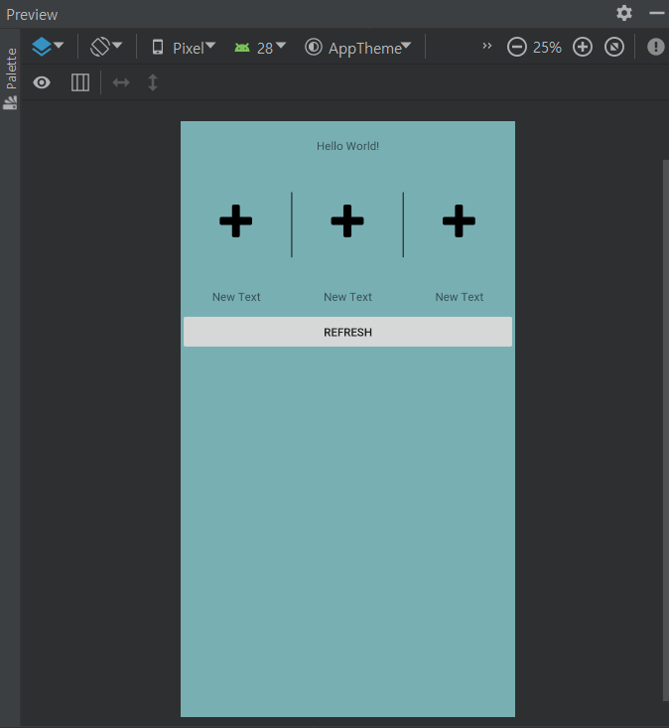
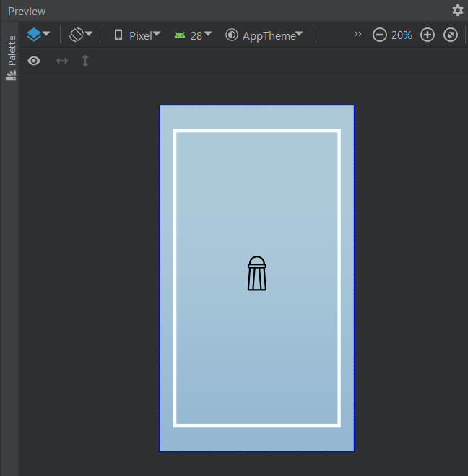
02. 본론
(3) 구상 & 구현 – 어플리케이션 실제 구현

Slide 13
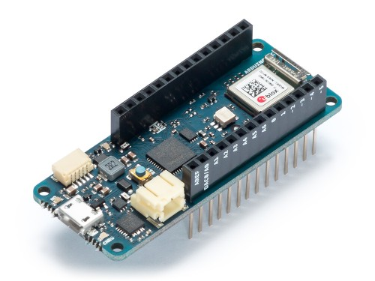
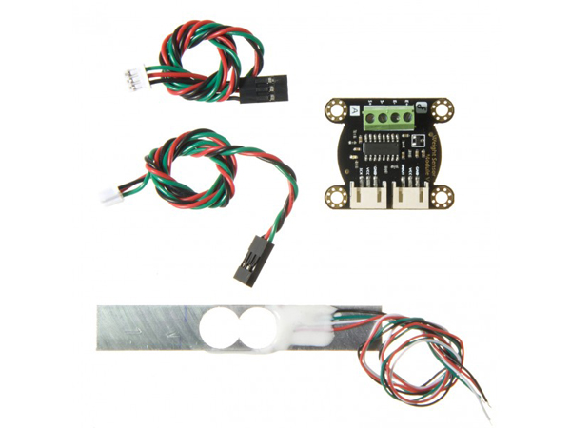
02. 본론
(4) 주요 사용 자원(하드웨어)
아두이노(Arduino)
[MKR 1010] - 와이파이
무게 센서 모듈(Weight Sensor Module)
[SEN0160]
아두이노 위주 여러 센서들

Slide 14
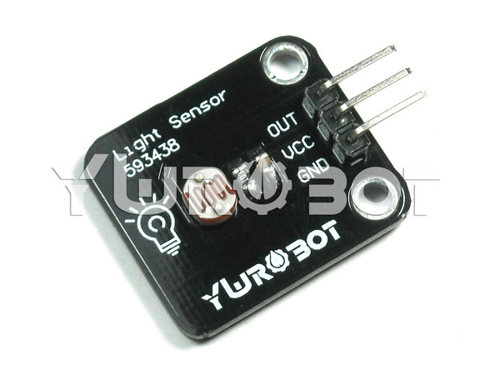
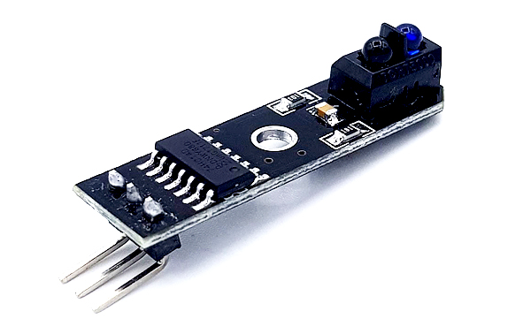
02. 본론
(4) 주요 사용 자원(하드웨어)
조도 센서 모듈(Light Sensor Module)
[SEN030101]
적외선 센서 모듈
(Infrared ray Sensor Module)[SZH-CH027]
아두이노 위주 여러 센서들

Slide 15



02. 본론
(4) 주요 사용 자원(소프트웨어)
Arduino IDE
(Intergrated Development Environment)
Android Studio
ThingSpeak
아두이노와 어플리케이션, 데이터 베이스 이용

Slide 16


02. 본론
(4) 주요 사용 자원(3D프린트)
Ultimaker(3-Dimension Printer)
* 변경 가능
Rhinoceros(3-Dimension Modeling)
원하는 모양의 제품 제작을 위한 3D 모델링 및 프린팅

Slide 17
03. 결론
(1) 개발 일정
 | 3월 | 4월 | 5월 | 6월
아이디어 구상 및 구체화
3D 모델링 & 프린팅
하드웨어 개발 및 백엔드 구축
어플리케이션 디자인 & 개발
아이디어 구상 및 구체화: 완료.
3D 모델링 & 프린팅(진행 중): 실전 사용 가능 프로토타입 구현 완료. 수정 작업중
하드웨어 개발 및 백엔드 구축(진행 중): Thingspeak 서버 연동 완료. 코드 구현 차후 조절 및 수정(인터럽트 등)
어플리케이션 디자인 & 개발(진행 중): 기본적 틀 구축 완료. 코드 수정 및 UI 구현 중.

Slide 18
03. 결론
(2) 추후 계획
3D 모델링 & 프린팅
센서 구멍 크기 수정: 조도 센서, 적외선 센서가 들어갈 구멍 크기 확대 예정.
받침대 높이 조절: 아두이노를 비롯한 건전지, 센서 등의 깔끔한 배치를 위한 받침대 크기 확장.
무게 센서 종류 변경에 따른 모델링 수정
하드웨어 개발 및 백엔드 구축
LED 인터럽트 구현: 무게 센싱 함수를 실행할 인터럽트를 LED로 구현할 예정.
타 무게 센서 종류: 기존 로드셀과 원형 로드셀 비교 계획 중.
어플리케이션 디자인 & 개발
아이콘 클릭 시 넘어가는 서브 액티비티 구현: 플러스 아이콘 클릭 시, 해당 번호 병의 한 달간 조미료 사용량을 표기 하는 다음 액티비티 구현 예정.
그래프 구현: Thingspeak 서버에 저장된 약 한 달간의 데이터를 받아와 MPAndroidChart 라이브러리로 그래프 생성.
세계보건기준(WHO) 비교 분석 기능 구현: 세계 기준 나트륨 권장량과 현재 사용량과 비교해 조미료 조절에 도움을 줄 수 있게끔 구현할 예정.

Slide 19
감사합니다.
Thank You

Slide 20
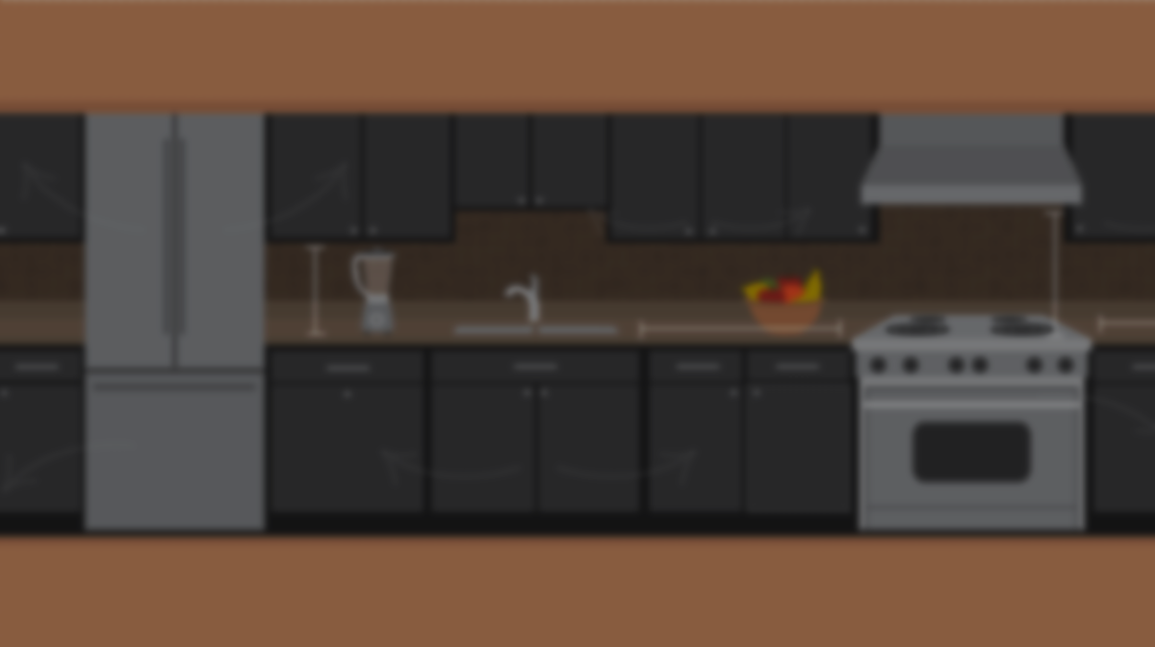
“
Q & A

Slide 21
참조
농림축산식품부, 한국농수산식품유통공사 – 2017 가공식품 마켓 리포트
통계청 – 2011 인구주택총조사 전수집계결과(서울)
디바이스 마트(https://www.devicemart.co.kr/main)

